Slide 1
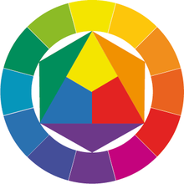
Primarne in sekundarne barve

Slide 2
OGLEJ SI POSNETEK IN ODGOVORI NA VPRAŠANJA http://www.youtube.com/watch?v=YteldBFl2N4
Kaj, koga ste videli na posnetku? (moški, ki je slikal)
Kako imenujemo osebo na posnetku? (slikar)
Kaj pa je počel slikar? (slikal je deklico, ki je bila na fotografiji)
Kako pa imenujemo sliko, na kateri je naslikan človek? (portret)
Kaj vse pa je slikar uporabljal pri svojem delu? (čopiče, tempera barve)
Ste bili pozorni na to, katere barve je uporabil? (rumeno, zeleno, modro, rdečo…)
Ali morda veste, kaj pomeni, če rečem, da so barve primarne? (primarne barve so tiste barve, ki jih ne moremo dobiti z mešanjem – REČEMO JIM TUDI OSNOVNE BARVE)
Pa naštejmo primarne barve. (rumena, modra, rdeča)
Kaj pa, če rečem, da so sekundarne? (to so barve, ki jih dobim z mešanjem primarnih)
Pa naštejmo še nekaj sekundarnih barv. (zelena, oranžna, vijolična…)

Slide 3
PRIMARNE - SEKUNDARNE BARVE
RDEČA ZELENA
MODRA VIJOLIČNA
RUMENA ORANŽNA

Slide 4
OGLEJ SI POSNETEK KAKO MEŠAMO BARVE
https://www.youtube.com/watch?v=4zg8br1SMmE

Slide 5
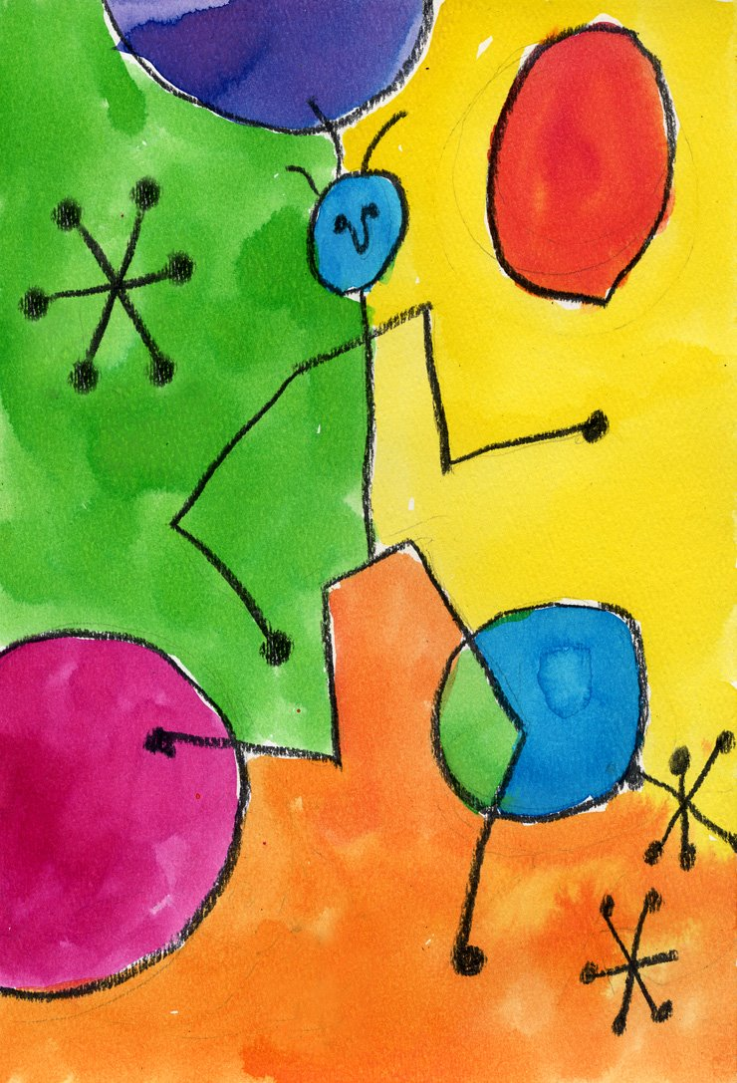
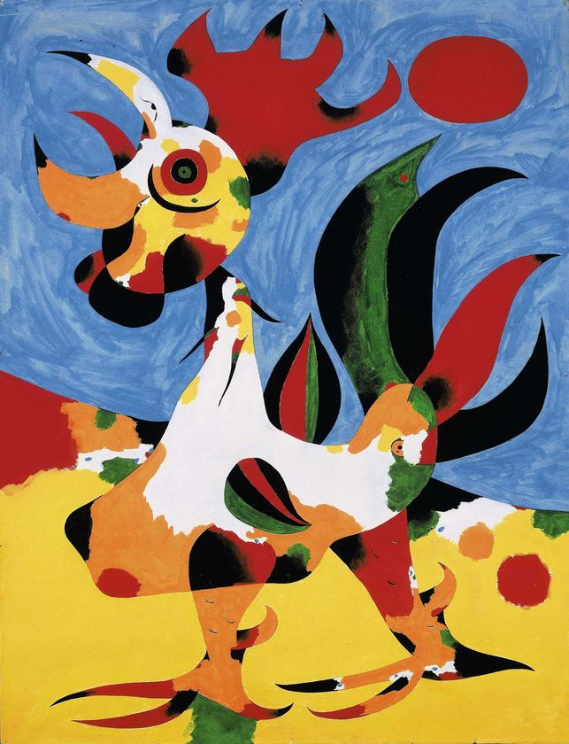
Tudi znani slikarji so slikali slike, uporabljali so primarne in sekundarne barve.
REPRODUKCIJA: Joan Miro – Running man (Tekač)
Kakšne barve so na tej sliki? (primarne in sekundarne)
Katere so primarne in katere sekundarne? (pokaži)
Je uporabil še katero barvo, ki ni ne primarna in ne sekundarna? (črna)
REPRODUKCIJA: Joan Miro – Rooster (Petelin)
Kaj opazite na tej reprodukciji?
Je tudi tukaj umetnik uporabljal primarne in sekundarne barve? (ja)
Katere pa?

Slide 6
NALOGA
Danes boste s pomočjo tempera barv naslikali portret svojega sošolca
Pri tem bodite pozorni na to, da boste zapolnili celoten format, da boste uporabili tako primarne kot sekundarne barve, ki jih dobite z mešanjem primarnih.
Pazite tudi, da temperam ne boste dodali preveč vode, saj smo rekli, da morajo biti goste in ne prosojne.
POŠLJI FOTOGRAFIJO SVOJEGA IZDELKA

